Slide 1
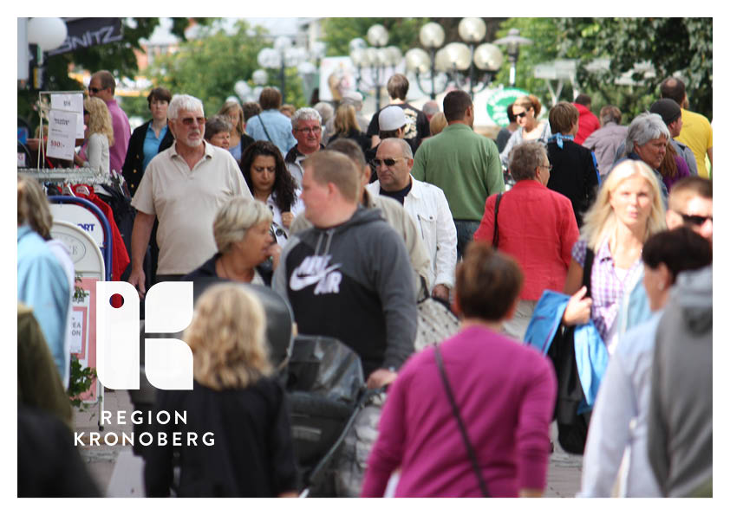
Särskilt våldsutsatta målgrupper

Slide 2
Personer med fysisk och psykisk funktionsnedsättning
Denna målgrupp befinner sig ofta i olika beroendesituationer som försvårar möjligheten att söka hjälp.
Beroendet av andra handlar om: vård, stöd och service utförd av närstående (personliga assistenter, anhöriga osv.).
Med viss funktionsnedsättning får de svårt att förflytta sig, fly eller uppfatta en hotfull situation.
Det är upprepad våld som utövas generellt av en partner.
Riskerar att bli osynliga – de som har bristande kommunikationsförmåga. Svårt att alarmera vad man är utsatt för.
En del betraktar inte sig som våldsutsatta och då kan det bli svårt för utomstående att ingripa.
Vanligt med sexuellt våld vilket omgivningen har svårt att förstå. Finns föreställningar om att denna ålgrupp inte blir utsatt för sexuellt våld.

Slide 3
Personer med missbruksproblem
Blir inte enbart utsatta av sin partner utan även av andra i sin omgivning
Har svårare att få hjälp – fokus enbart på missbruket och inte våldsutsattheten
Är ofta i en socialt marginaliserad situation
Vanligt med psykisk problematik

Slide 4
Kvinnor med utländsk bakgrund
Särskilt utsatta personer pga. språksvårigheter, segregation, inget socialt nätverk.
för lite kunskap om den hjälp som samhället har att erbjuda.
Befinner sig i en beroendeställning pga. tillfälligt uppehållstillstånd.
En del lever med hedersnormer och blir mycket begränsande och blir utsatta för risk att bli mördade.

Slide 5
Personer i trafficking eller prostitution
Det är vår tids slaveri.
Sker i det fördolda – svårt för utsatta att söka hjälp.
Faran i att ingå i ett nät av organiserad verksamhet.
Är många gånger barn (under 18år), och barn som målgrupp är en såbar utsatt grupp.

Slide 6
Ungdomar (13-25 år)
Svårt att uppmärksamma våld i ungas nära relationer.
I ungas relationer läggs skulden ofta på ”tjejen” vilket gör det svårt för den utsatta att berätta om sin utsatthet.
Unga har svårt att identifiera sig som våldsutsatta.
Tendens att minimera utsattheten, brist på kunskap om våld i nära relationer.

Slide 7
Äldre personer
Omsorgsbehov som gör det svårt för äldre att skydda sig mot våld och övergrepp.
Våld mot äldre är ett ofta ett osynligt problem ”man blir inte som äldre utsatt av en närstående”
Beroendeställningen gör att de utsatta inte kan ta sig ifrån våldsutövaren.
Svårt att identifiera fysiska skador hos en äldre, skador kan tolkas som uttryck för normalt åldrande.
Demens gör det svårt för utsatta att berättat för omgivningen om vad som sker.

Slide 8
Samkönade personer
Rädsla för att bli avslöjad om att man är homosexuell – man vågar inte prata om våldet.
Våldet tenderar att osynliggöras pga. Samhällets heterosexuella normer.
Samhället har vårt att se våldet och därmed och svårt att hjälpa.
Denna målgrupp söker hjälp i mindre utsträckning än heterosexuella.
Förväntningar att våldsutövaren ska vara en man gör det svårt för utsatta kvinnor i samkönade relationer.

Slide 9
Män som utsatts för våld av kvinnor
Det kan ta sig uttryck som verbala angrepp (förlöjligande och mobbning), isolering (social eller ekonomisk), svartsjuka, hot om fysiskt våld, hot om skilsmässa och förstörelse av personlig egendom.
Hetero- och homosexuella män utsätts för våld av sina partner och andra familjemedlemmar.
Vanligt med sexuellt våld – något som glöms bort.
Känner skam och medskyldighet samt att lojalitetsband till förövaren gör att många väljer att inte anmäla.
Samhället uppmärksammar inte målgruppen och ställer inte frågan om våldsutsatthet.

Slide 10
Diskutera:
Vad är våra utmaningar med att upptäcka och lyfta frågan om särskilt våldsutsatta målgrupper?

